Slide 1

Актуальные цены смотрите на сайте 12twelve.ru

Slide 2




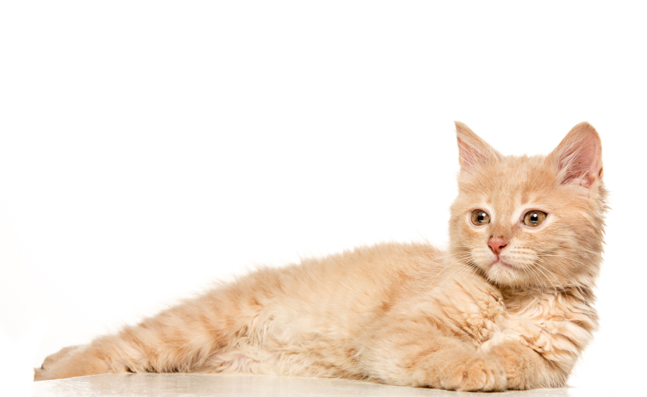
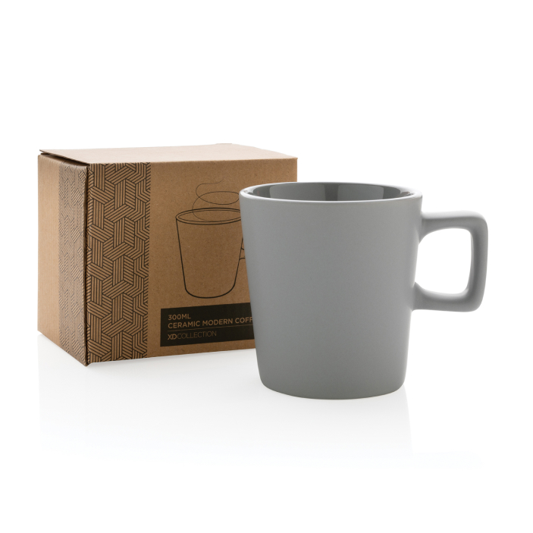
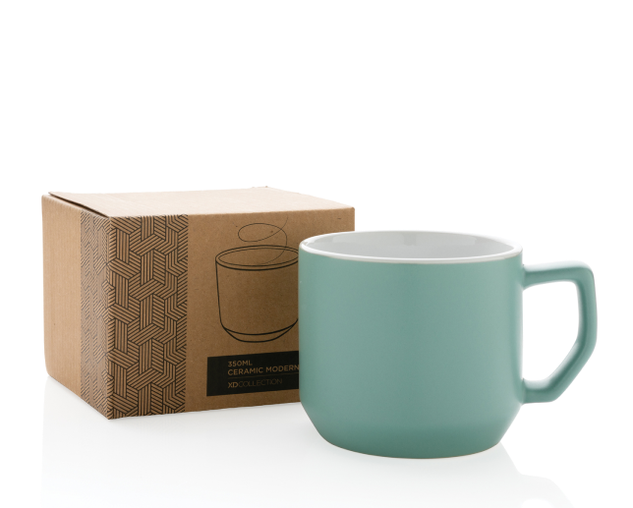





Керамическая кружка Modern, 350 мл
Керамическая кружка для кофе Modern
P434.047
P434.052
779 ₽
769 ₽
629 ₽
- 150 ₽
599 ₽
- 170 ₽

Slide 3



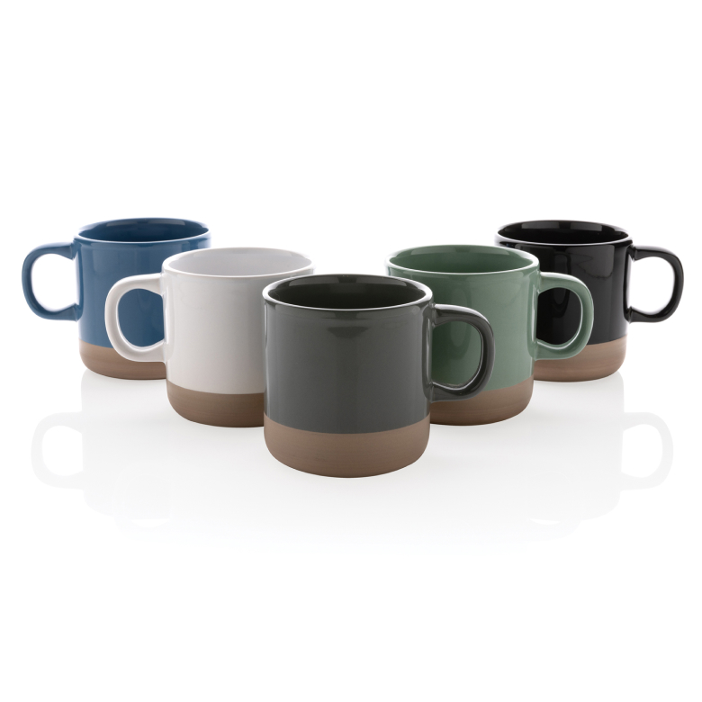
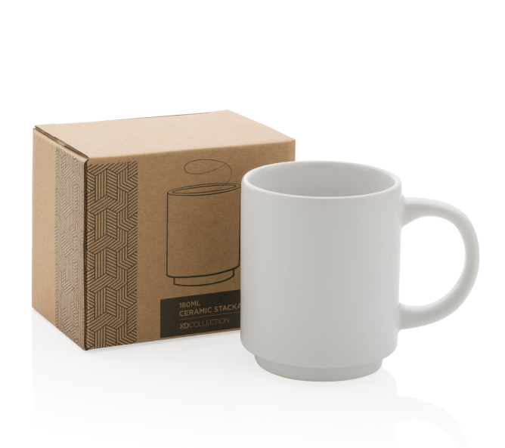




Керамическая кружка глазурованная, 360 мл
Керамическая штабелируемая кружка, 180 мл
P434.115
P434.073
989 ₽
649 ₽
739 ₽
- 250 ₽
599 ₽
- 50 ₽

Slide 4
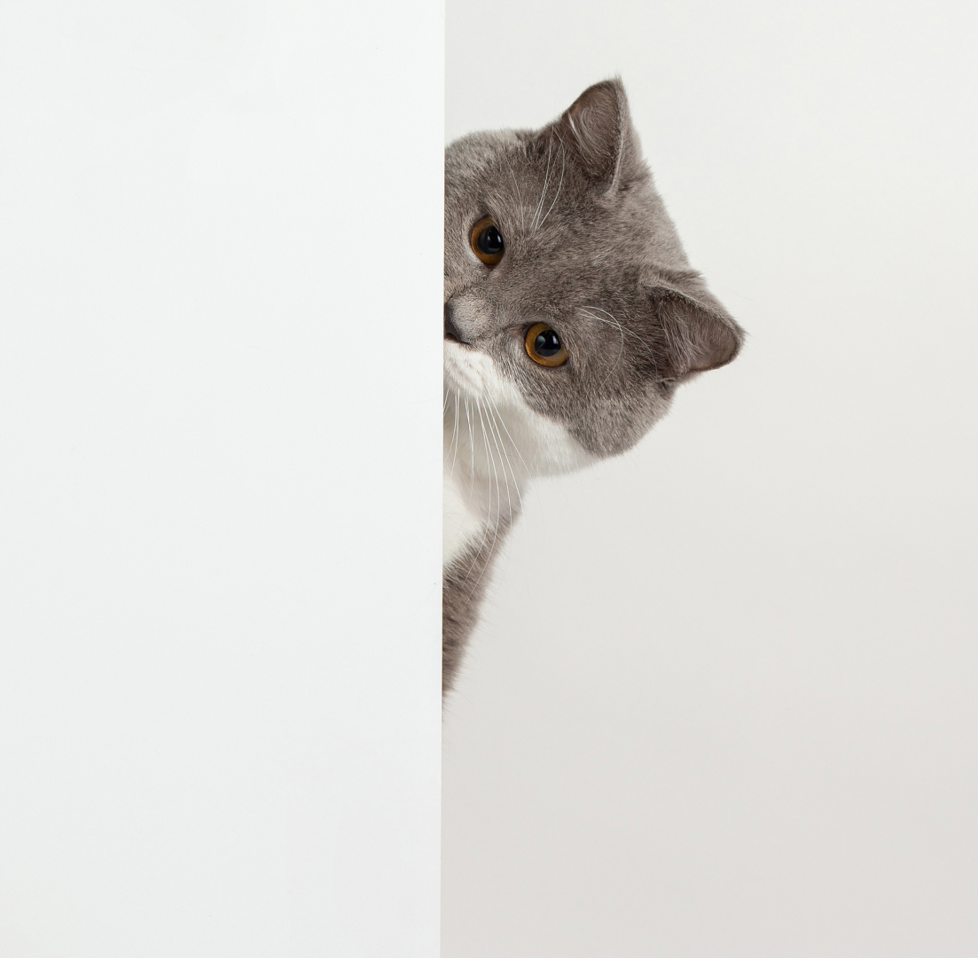




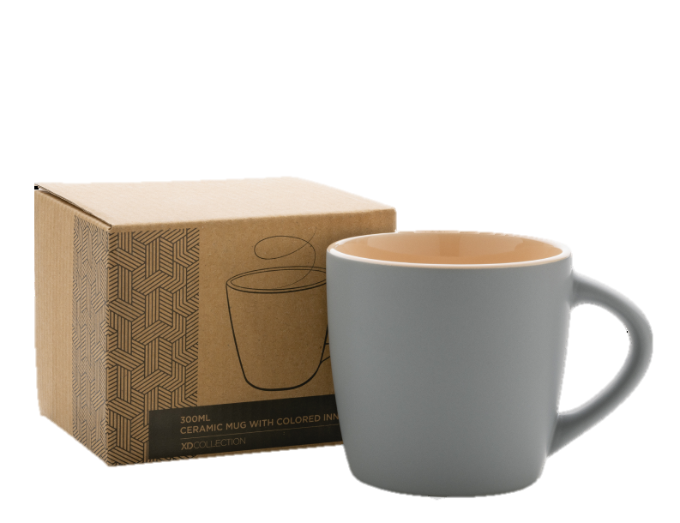




Двухцветная керамическая кружка, 300 мл
P434.009
779 ₽
689 ₽
- 90 ₽

Slide 5


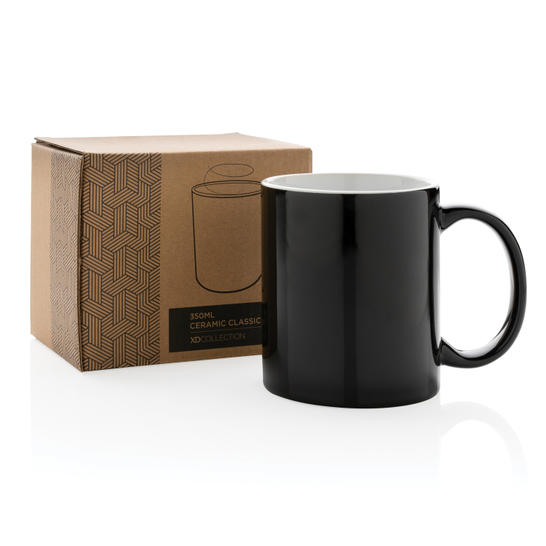
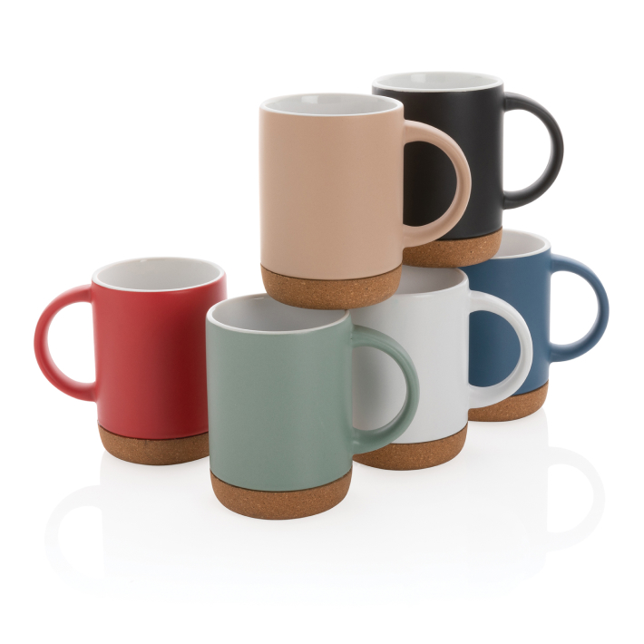




Керамическая кружка Classic, 350 мл
Керамическая кружка с пробковым основанием, 280 мл
P434.011
P434.081
749 ₽
1 169 ₽
599 ₽
- 150 ₽
919 ₽
- 250 ₽

Slide 6




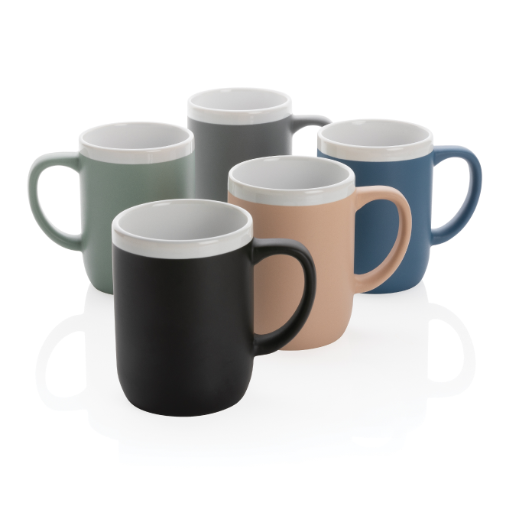
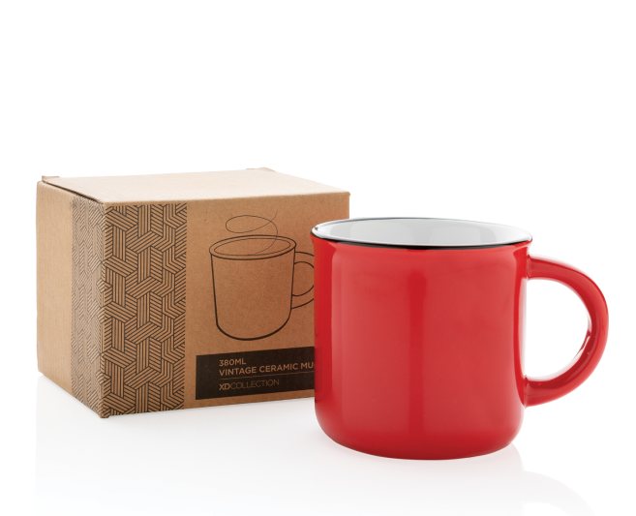




Керамическая кружка с белым ободком, 300 мл
Керамическая кружка Vintage, 280 мл
P434.097
P434.034
769 ₽
749 ₽
699 ₽
- 70 ₽
599 ₽
- 150 ₽

Slide 7





